Slide 1


第一章 集合与常用逻辑用语
集合与常用逻辑用语
章末复习

Slide 2
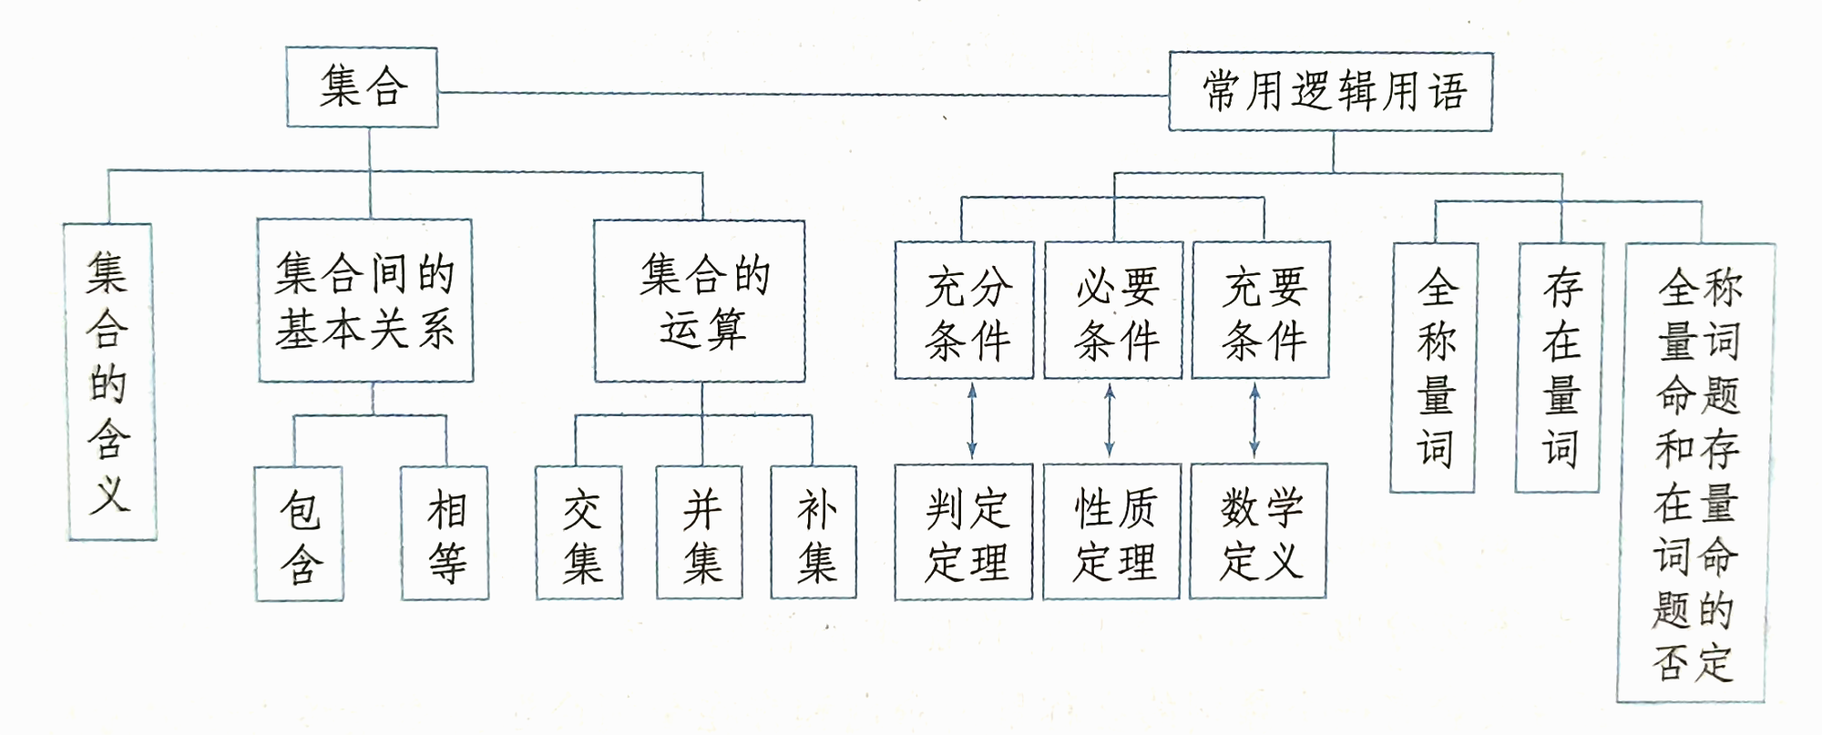
本章知识结构

Slide 3
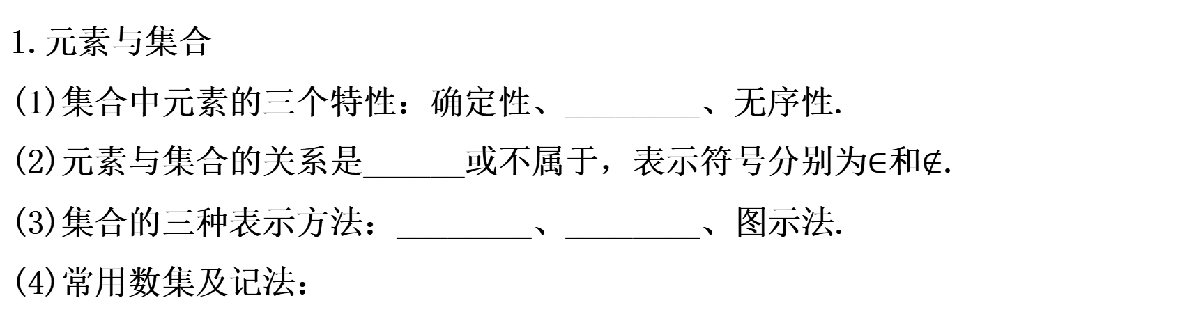
知识梳理
1.元素与集合
(1)集合中元素的三个特性：确定性、________、无序性.
(2)元素与集合的关系是______或不属于，表示符号分别为$$∈$$和$$∉$$.
(3)集合的三种表示方法：________、________、图示法.
(4)常用数集及记法：
互异性
属于
列举法
描述法
名称 | 自然数集 | 正整数集 | 整数集 | 有理数集 | 实数集
记法 | ____ | ____________ | ____ | ____ | ____
N
N*或N＋
Z
Q
R

Slide 4



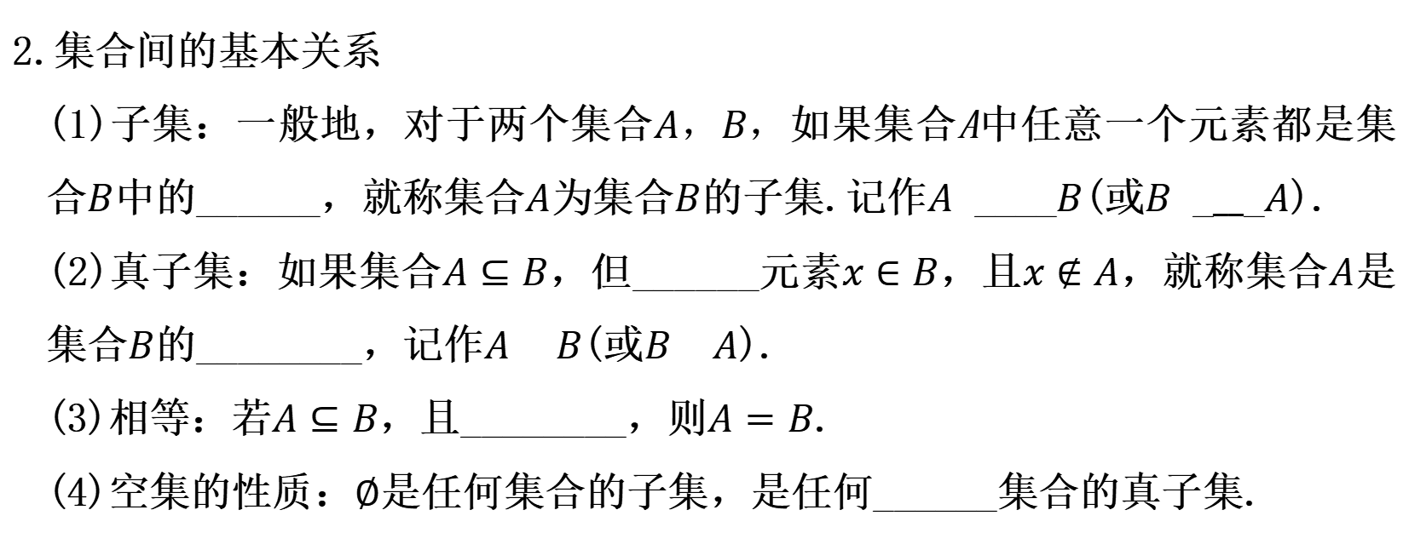

知识梳理
2.集合间的基本关系
(1)子集：一般地，对于两个集合$$A，B，$$如果集合A中任意一个元素都是集合$$B$$中的______，就称集合$$A$$为集合$$B$$的子集.记作$$A$$ ____$$B$$(或$$B$$ _$$__$$_$$A$$).
(2)真子集：如果集合$$A⊆B$$，但______元素$$x∈B$$，且$$x∉A$$，就称集合$$A$$是集合$$B$$的________，记作$$A B$$(或$$B$$ $$A$$).
(3)相等：若$$A⊆B$$，且________，则$$A=B$$.
(4)空集的性质：$$∅$$是任何集合的子集，是任何______集合的真子集.
元素
⊆
$$⊇$$
存在
真子集
$$⊊$$
$$⊋$$
$$B⊆A$$
非空

Slide 5
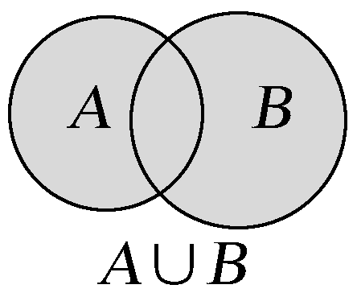
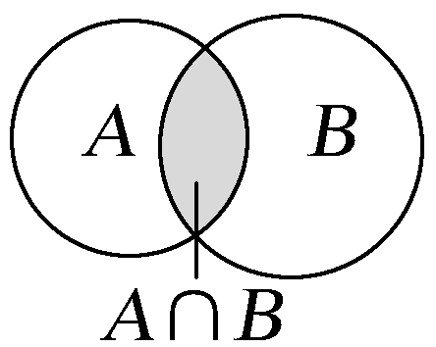
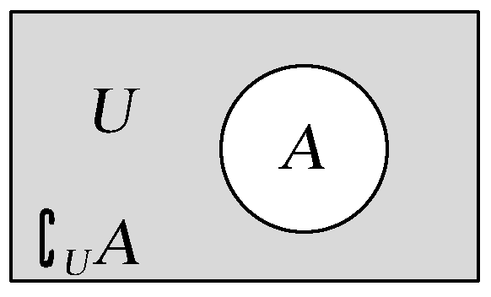
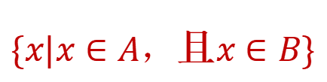
知识梳理
3.集合的基本运算
 | 集合的并集 | 集合的交集 | 集合的补集
符号表示 | $$A∪B$$ | $$A∩B$$ | 若全集为$$U$$，则集合$$A$$的补集为$$∁UA$$
图形表示
集合表示 | $$\{x|x∈A，$$或$$x∈B\}$$ | _________________ | $$\{x|x∈U，$$且$$x∉A\}$$
$$\{x|x∈A，$$且$$x∈B\}$$

Slide 6
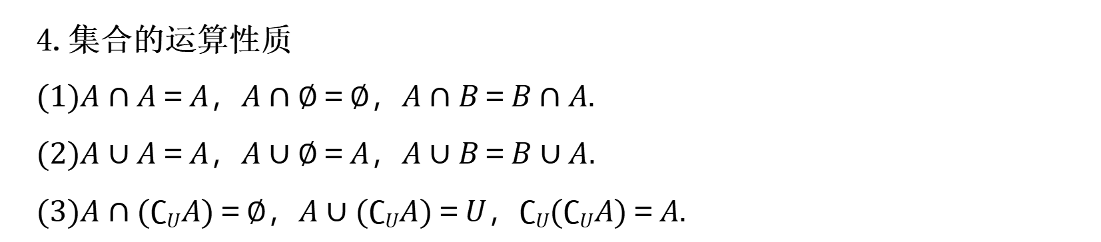
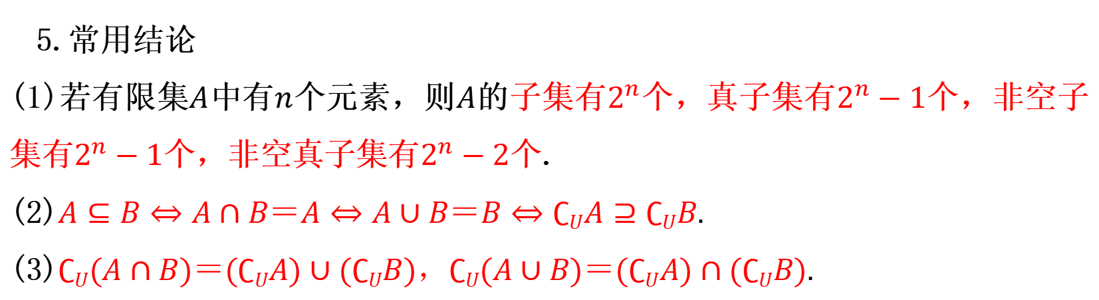
知识梳理
4.集合的运算性质
$$(1)A∩A＝A，A∩∅＝∅，A∩B＝B∩A.$$
$$(2)A∪A＝A，A∪∅＝A，A∪B＝B∪A.$$
$$(3)A∩(∁UA)＝∅，A∪(∁UA)＝U，∁U(∁UA)＝A.$$
5.常用结论
(1)若有限集$$A$$中有$$n$$个元素，则$$A$$的子集有$$2^{n}$$个，真子集有$$2^{n}−1$$个，非空子集有$$2^{n}−1$$个，非空真子集有$$2^{n}−2$$个.
(2)$$A⊆B⇔A∩B＝A⇔A∪B＝B⇔∁UA⊇∁UB.$$
(3)$$∁U(A∩B)＝(∁UA)∪(∁UB)，∁U(A∪B)＝(∁UA)∩(∁UB).$$

Slide 7
知识梳理
6.充分条件、必要条件与充要条件的概念
若$$p⇒q$$，则$$p$$是$$q$$的______条件，$$q$$是$$p$$的______条件
$$p$$是$$q$$的____________条件 | $$p⇒q$$且$$q⇏p$$
$$p$$是$$q$$的____________条件 | $$p⇏q$$且$$q⇒p$$
$$p$$是$$q$$的______条件 | $$p⇔q$$
$$p$$是$$q$$的既不充分也不必要条件 | $$p⇏q$$且$$q⇏p$$
充分
必要
充分不必要
必要不充分
充要

Slide 8
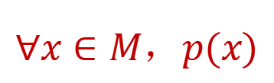
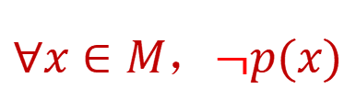


知识梳理
7.全称量词与存在量词
(1)全称量词：短语“所有的”、“任意一个”在逻辑中通常叫做全称量词，并用符号“____”表示.
(2)存在量词：短语“存在一个”、“至少有一个”在逻辑中通常叫做存在量词，并用符号“____”表示.
$$∀$$
$$∃$$
8.全称量词命题和存在量词命题
名称 | 全称量词命题 | 存在量词命题
结构 | 对$$M$$中的任意一个$$x$$，有$$p(x)$$成立 | 存在$$M$$中的元素$$x$$，$$p(x)$$成立
简记 | ____________________ | $$∃x∈M，p(x)$$
否定 | $$∃x∈M，¬p(x)$$ | ______________________
$$∀x∈M，p(x)$$
$$∀x∈M，¬p(x)$$

Slide 9
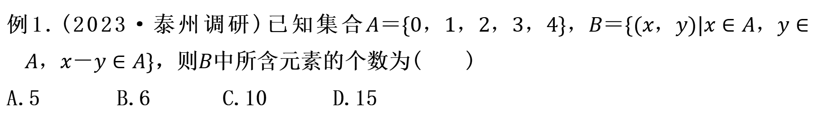
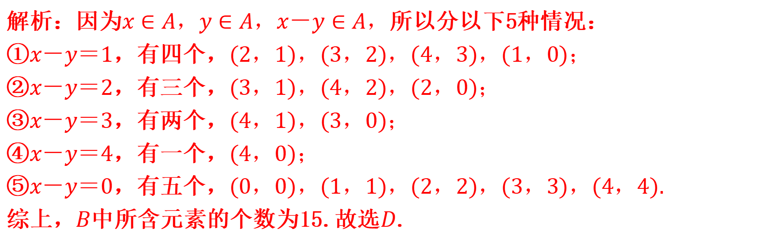

练习
题型一：集合的基本概念
例1.(2023·泰州调研)已知集合$$A＝\{0，1，2，3，4\}，B＝\{(x，y)|x∈A，y∈A，x－y∈A\}$$，则$$B$$中所含元素的个数为( )
A.5 B.6 C.10 D.15
$$D$$
解析：因为$$x∈A，y∈A，x－y∈A，$$所以分以下5种情况：
①$$x－y＝1$$，有四个，$$(2，1)，(3，2)，(4，3)，(1，0)；$$
②$$x－��＝2$$，有三个，$$(3，1)，(4，2)，(2，0)；$$
③$$x－y＝3$$，有两个，$$(4，1)，(3，0)；$$
④$$x－y＝4$$，有一个，$$(4，0)；$$
⑤$$x－y＝0$$，有五个，$$(0，0)，(1，1)，(2，2)，(3，3)，(4，4).$$
综上，$$B$$中所含元素的个数为15.故选$$D$$.

Slide 10
练习
方法技巧：
1.研究集合问题时，首先要明确构成集合的元素是数集、点集，还是其他集合；然后再看集合的构成元素满足的限制条件，从而准确把握集合的含义.
2.利用集合元素的限制条件求参数的值或确定集合中元素的个数时，要注意检验集合中的元素是否满足互异性.

Slide 11
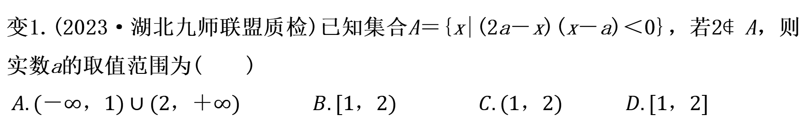

练习
变1.(2023·湖北九师联盟质检)已知集合A＝{x|(2a－x)(x－a)＜0}，若2∉A，则实数a的取值范围为( )
$$A.(－∞，1)∪(2，＋∞) B.[1，2) C.(1，2) D.[1，2]$$
$$D$$
解析：因为$$2∉A$$，所以$$(2a－2)(2－a)≥0$$，解得$$1≤a≤2$$.

Slide 12
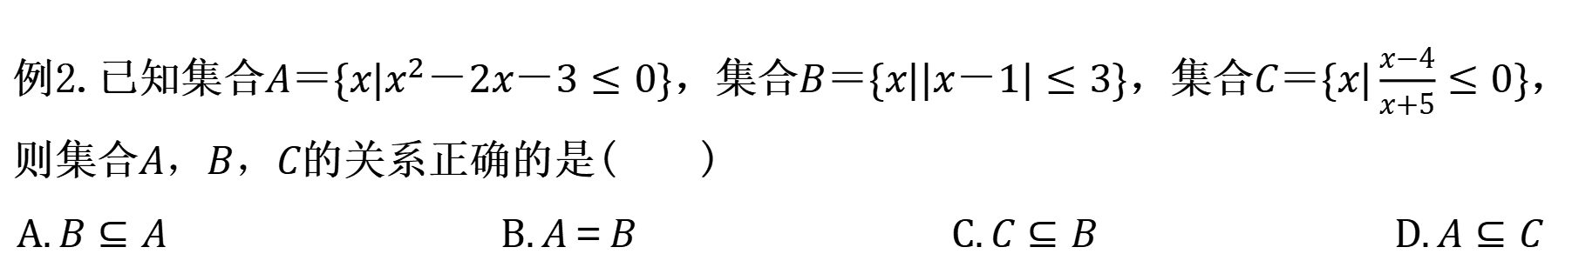
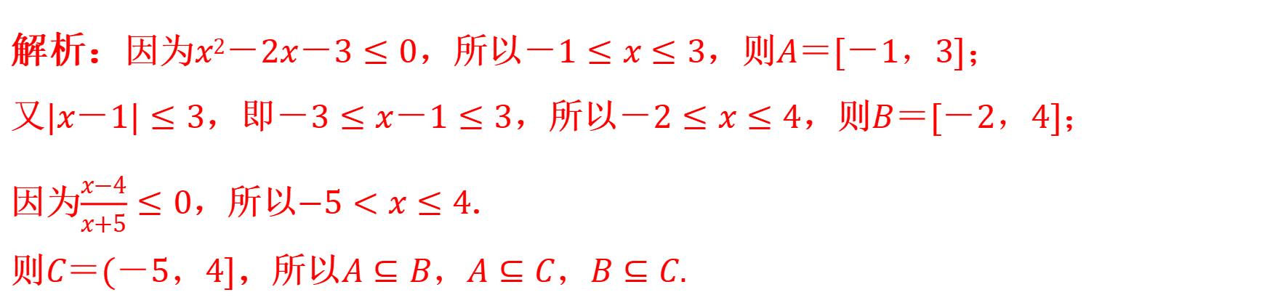
练习
题型二：集合间的基本关系
例2.已知集合$$A＝\{x|x^{2}－2��－3≤0\}$$，集合$$B＝\{x||x－1|≤3\}$$，集合$$C＝\{x|\frac{x−4}{x+5}≤0\}$$，则集合$$A，B，C$$的关系正确的是( )
$$A.B⊆A B.A＝B C.C⊆B D.A⊆C$$
$$D$$
解析：因为$$x2－2x－3≤0$$，所以$$－1≤x≤3$$，则$$A＝[－1，3]$$；
又$$|x－1|≤3$$，即$$－3≤x－1≤3$$，所以$$－2≤x≤4$$，则$$B＝[－2，4]$$；
因为$$\frac{x−4}{x+5}≤0$$，所以$$−5<x≤4$$.
则$$C＝(－5，4]$$，所以$$A⊆��，A⊆C，B⊆C.$$

Slide 13
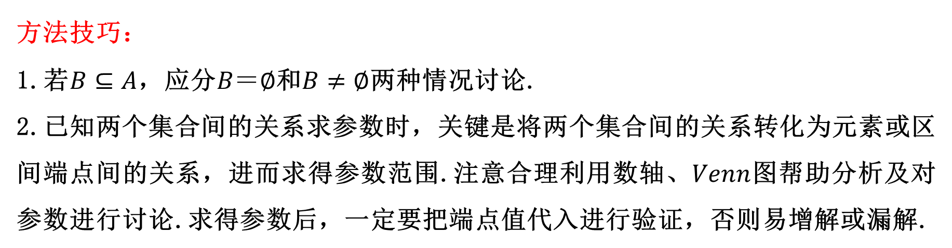
练习
方法技巧：
1.若$$B⊆A$$，应分$$B＝∅$$和$$B≠∅$$两种情况讨论.
2.已知两个集合间的关系求参数时，关键是将两个集合间的关系转化为元素或区间端点间的关系，进而求得参数范围.注意合理利用数轴、$$Venn$$图帮助分析及对参数进行讨论.求得参数后，一定要把端点值代入进行验证，否则易增解或漏解.

Slide 14
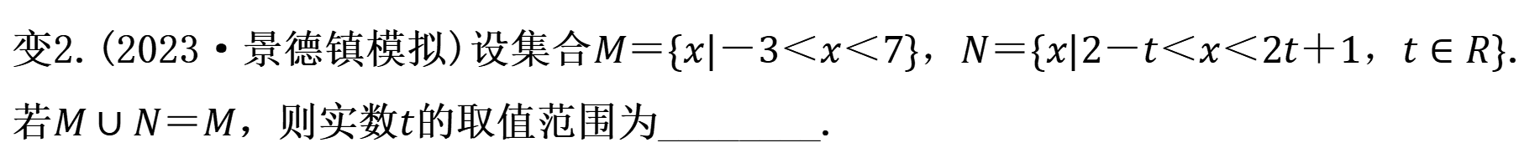
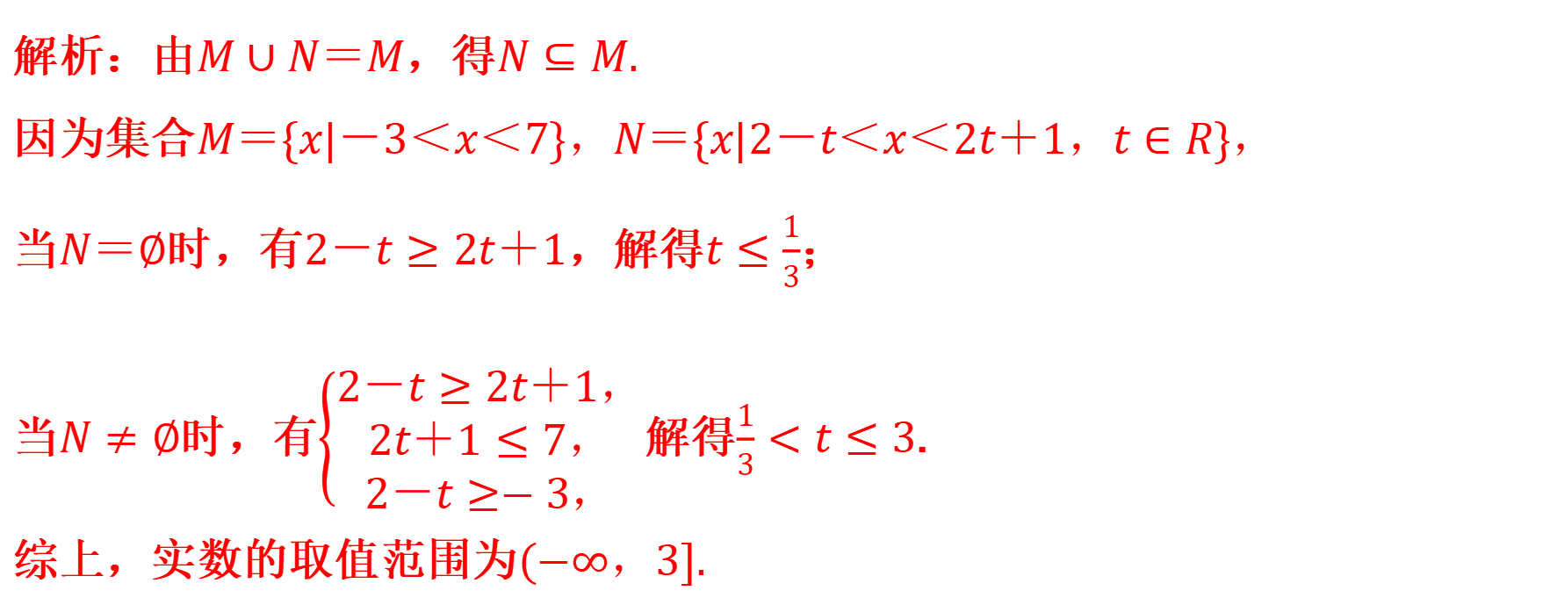

练习
变2.(2023·景德镇模拟)设集合$$M＝\{x|－3＜x＜7\}，N＝\{x|2－t＜x＜2��＋1，t∈R\}$$.若$$M∪N＝M$$，则实数$$t$$的取值范围为________.
$$(−∞，3]$$
解析：由$$M∪N＝M$$，得$$N⊆M.$$
因为集合$$M＝\{x|－3＜x＜7\}，N＝\{x|2－t＜x＜2t＋1，t∈R\}，$$
当$$N＝∅$$时，有$$2－t≥2t＋1$$，解得$$t≤\frac{1}{3}$$；
当$$N≠∅$$时，有$$\left\{\begin{aligned}2－t≥2t＋1， \\ 2t＋1≤7， \\ 2－t≥−3，\end{aligned}\right.$$解得$$\frac{1}{3}<t≤3$$.
综上，实数的取值范围为$$(−∞，3]$$.

Slide 15
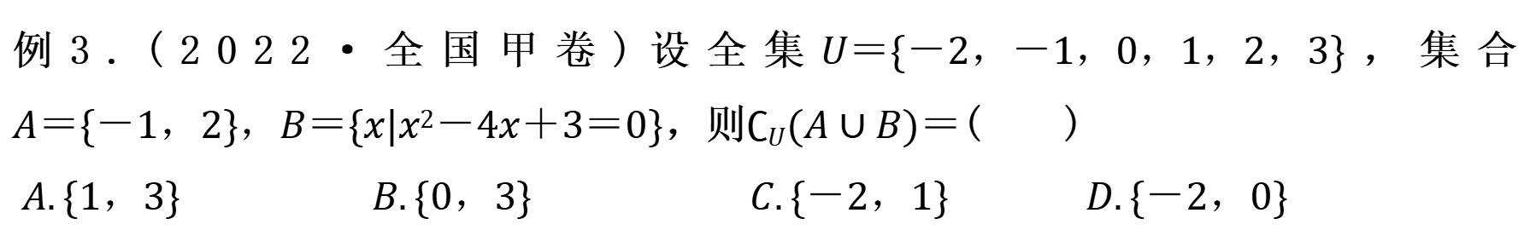
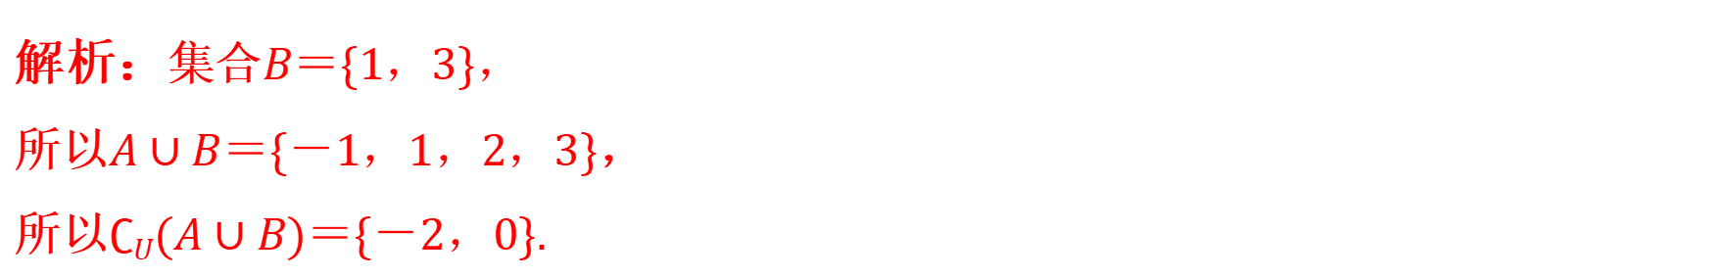
练习
题型三：集合的运算
例3.(2022·全国甲卷)设全集$$U＝\{－2，－1，0，1，2，3\}$$，集合$$A＝\{－1，2\}，B＝\{x|x2－4��＋3＝0\}$$，则$$∁U(A∪B)$$＝( )
$$A.\{1，3\} B.\{0，3\} C.\{－2，1\} D.\{－2，0\}$$
$$D$$
解析：集合$$B＝\{1，3\}，$$
所以$$A∪B＝\{－1，1，2，3\}$$，
所以$$∁U(A∪B)＝\{－2，0\}.$$

Slide 16
练习
方法技巧：
1.进行集合运算时，首先看集合能否化简，能化简的先化简，再研究其关系并进行运算.
2.数形结合思想的应用：
(1)离散型数集或抽象集合间的运算，常借助Venn图求解；
(2)连续型数集的运算，常借助数轴求解，运用数轴时要特别注意端点是实心还是空心.

Slide 17
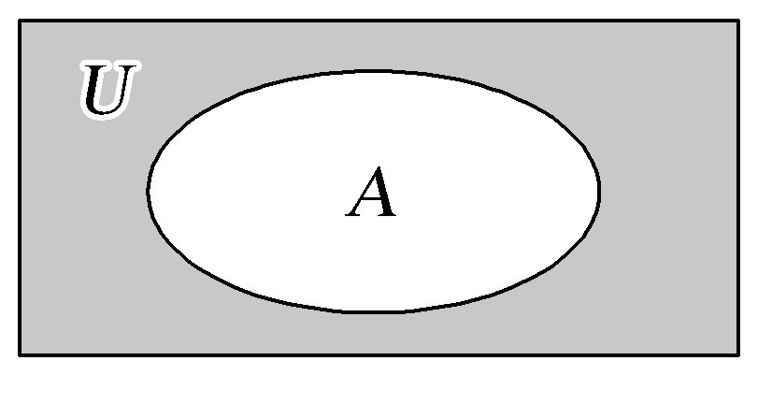
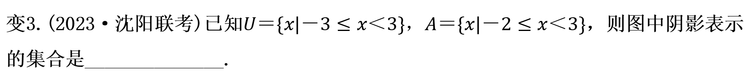
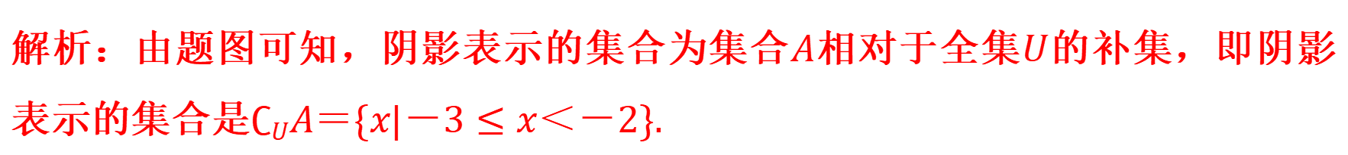

练习
变3.(2023·沈阳联考)已知$$U＝\{x|－3≤x＜3\}，A＝\{x|－2≤x＜3\}$$，则图中阴影表示的集合是______________.
$$[−3，−2)$$
解析：由题图可知，阴影表示的集合为集合$$A$$相对于全集$$U$$的补集，即阴影表示的集合是$$∁UA＝\{x|－3≤x＜－2\}.$$

Slide 18
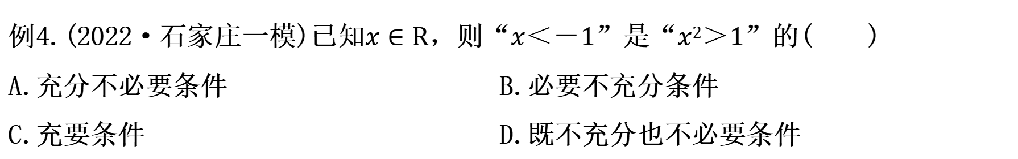

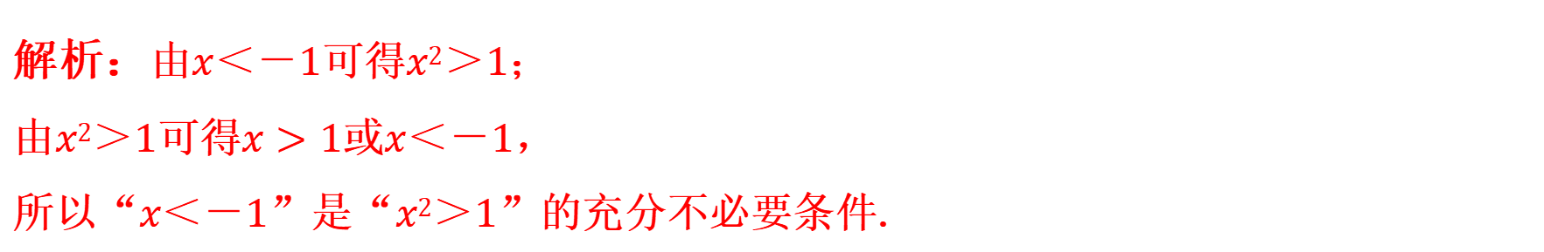
练习
题型四：充分、必要条件的判断
例4.(2022·石家庄一模)已知$$x∈R$$，则“$$x＜－1$$”是“$$x2＞1$$”的( )
A.充分不必要条件 B.必要不充分条件
C.充要条件 D.既不充分也不必要条件
$$A$$
解析：由$$x＜－1$$可得$$x2＞1$$；
由$$x2＞1$$可得$$x>1$$或$$x＜－1$$，
所以“$$x＜－1$$”是“$$x2＞1$$”的充分不必要条件.

Slide 19
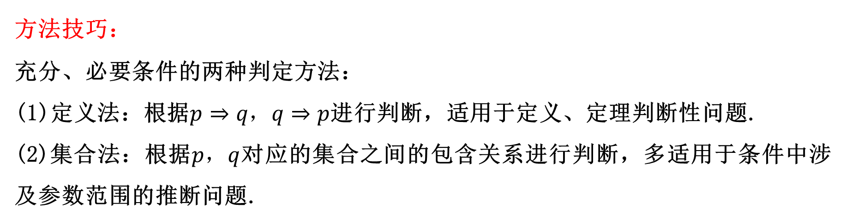
练习
方法技巧：
充分、必要条件的两种判定方法：
(1)定义法：根据$$p⇒q，q⇒p$$进行判断，适用于定义、定理判断性问题.
(2)集合法：根据$$p，q$$对应的集合之间的包含关系进行判断，多适用于条件中涉及参数范围的推断问题.

Slide 20
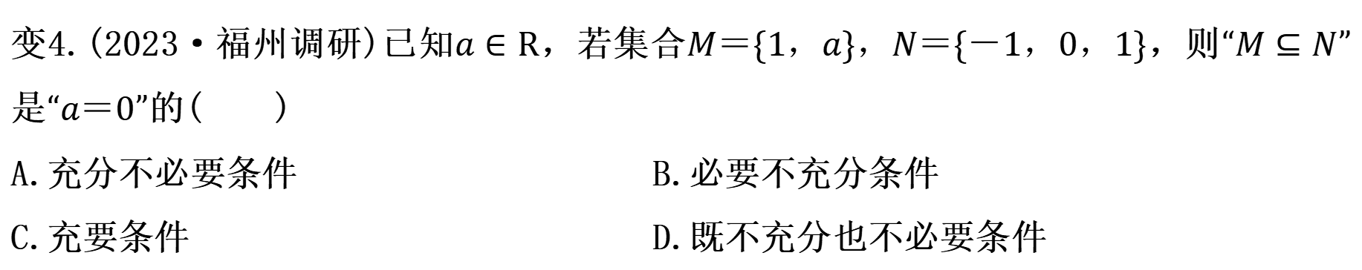
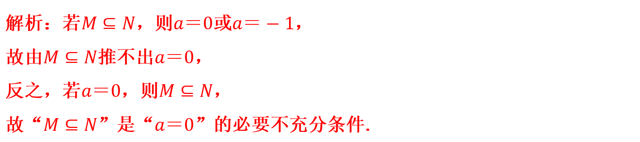

练习
变4.(2023·福州调研)已知$$a∈R$$，若集合$$M＝\{1，a\}，N＝\{－1，0，1\}$$，则$$“M⊆N”$$是$$“a＝0”$$的( )
A.充分不必要条件 B.必要不充分条件
C.充要条件 D.既不充分也不必要条件
$$B$$
解析：若$$M⊆N$$，则$$a＝0$$或$$a＝−1$$，
故由$$M⊆N$$推不出$$a＝0$$，
反之，若$$a＝0$$，则$$M⊆N$$，
故“$$M⊆N$$”是“$$a＝0$$”的必要不充分条件.

Slide 21
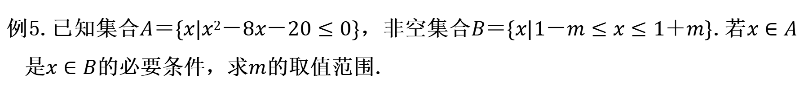
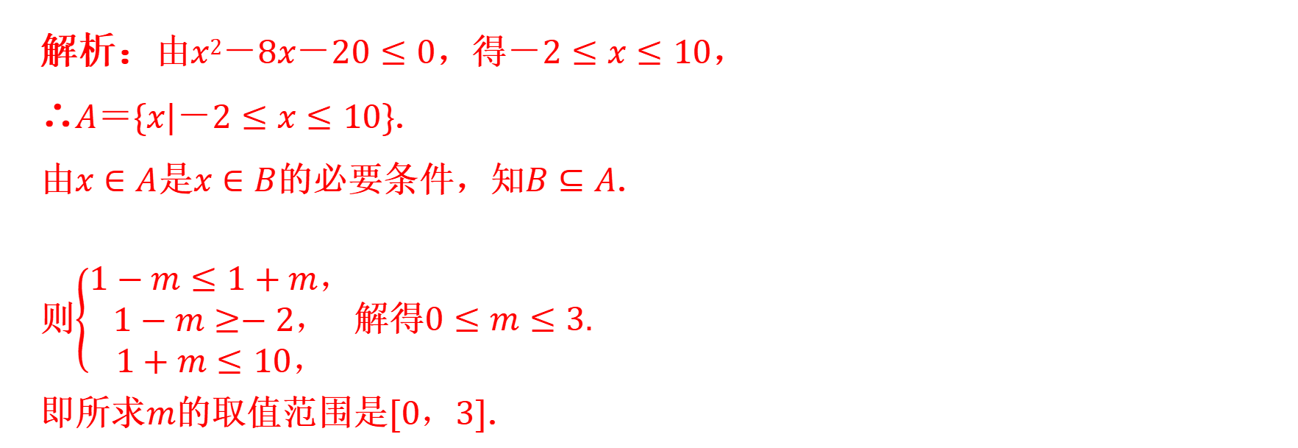
练习
题型五：充分必要条件的应用
例5.已知集合$$A＝\{x|x2－8x－20≤0\}$$，非空集合$$B＝\{x|1－m≤x≤1＋m\}$$.若$$x∈A$$是$$x∈B$$的必要条件，求$$m$$的取值范围.
解析：由$$x2－8x－20≤0$$，得$$－2≤x≤10$$，
∴$$A＝\{x|－2≤x≤10\}$$.
由$$x∈A$$是$$x∈B$$的必要条件，知$$B⊆A$$.
则$$\left\{\begin{aligned}1−��≤1+m， \\ 1−m≥−2， \\ 1+m≤10，\end{aligned}\right.$$解得$$0≤m≤3.$$
即所求$$m$$的取值范围是$$[0，3]$$.

Slide 22
练习
方法技巧：
充分条件、必要条件的应用，一般表现在参数问题的求解上.解题时需注意：
(1)把充分条件、必要条件或充要条件转化为集合之间的关系，然后根据集合之间的关系列出关于参数的不等式(或不等式组)求解.
(2)要注意区间端点值的检验.

Slide 23

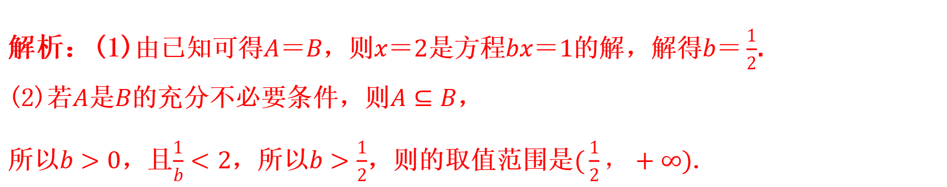
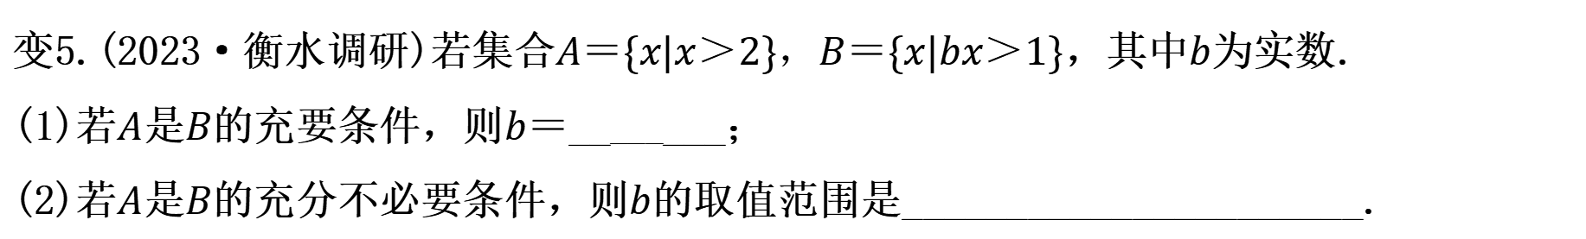

练习
变5.(2023·衡水调研)若集合$$A＝\{x|x＞2\}，B＝\{x|bx＞1\}$$，其中$$b$$为实数.
(1)若$$A$$是$$B$$的充要条件，则$$b$$＝________；
(2)若$$A$$是$$B$$的充分不必要条件，则$$b$$的取值范围是______________________.
$$\frac{1}{2}$$
$$(\frac{1}{2}，+∞)$$ 答案不唯一
解析：(1)由已知可得$$��＝B$$，则$$x＝2$$是方程$$bx＝1$$的解，解得$$b＝\frac{1}{2}$$.
(2)若$$A$$是$$B$$的充分不必要条件，则$$A⊆B$$，
所以$$b>0$$，且$$\frac{1}{b}<2$$，所以$$b>\frac{1}{2}$$，则的取值范围是$$(\frac{1}{2}，+∞)$$.

Slide 24
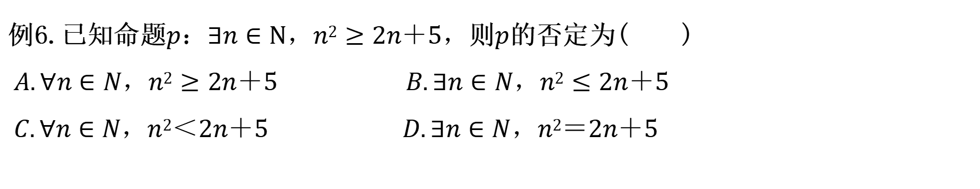
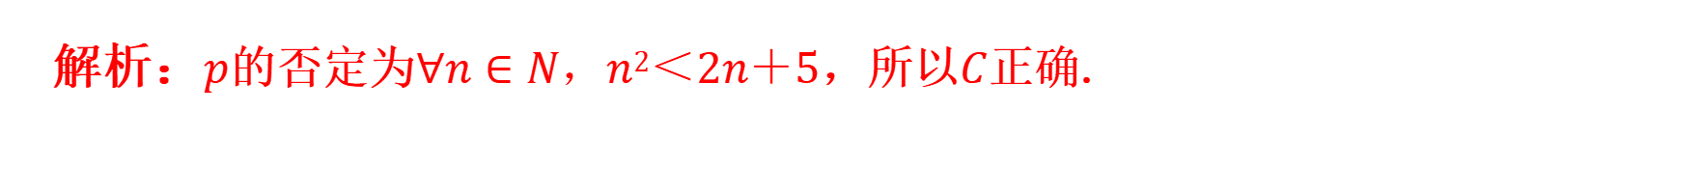

练习
题型六：全称量词与存在量词
例6.已知命题$$p：∃n∈N，n2≥2n＋5，$$则$$p$$的否定为( )
$$A.∀n∈N，n2≥2n＋5 B.∃n∈N，n2≤2n＋5$$
$$C.∀n∈N，n2＜2n＋5 D.∃n∈N，n2＝2n＋5$$
$$C$$
解析：$$p$$的否定为$$∀n∈N，n2＜2n＋5$$，所以$$C$$正确.

Slide 25
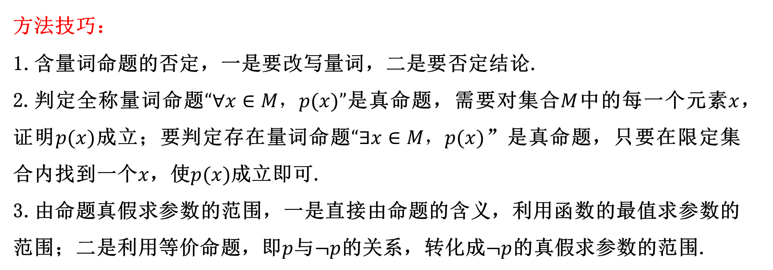
练习
方法技巧：
1.含量词命题的否定，一是要改写量词，二是要否定结论.
2.判定全称量词命题$$“∀x∈M，p(x)”$$是真命题，需要对集合$$M$$中的每一个元素$$x$$，证明$$p(x)$$成立；要判定存在量词命题$$“∃x∈M，p(x)$$”是真命题，只要在限定集合内找到一个$$x$$，使$$p(x)$$成立即可.
3.由命题真假求参数的范围，一是直接由命题的含义，利用函数的最值求参数的范围；二是利用等价命题，即$$p$$与$$¬p$$的关系，转化成$$¬p$$的真假求参数的范围.

Slide 26
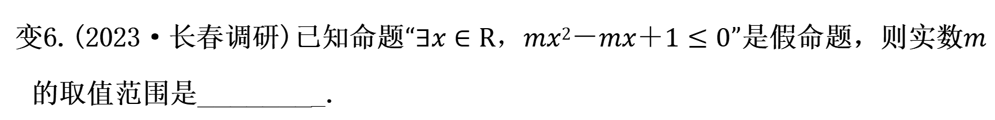
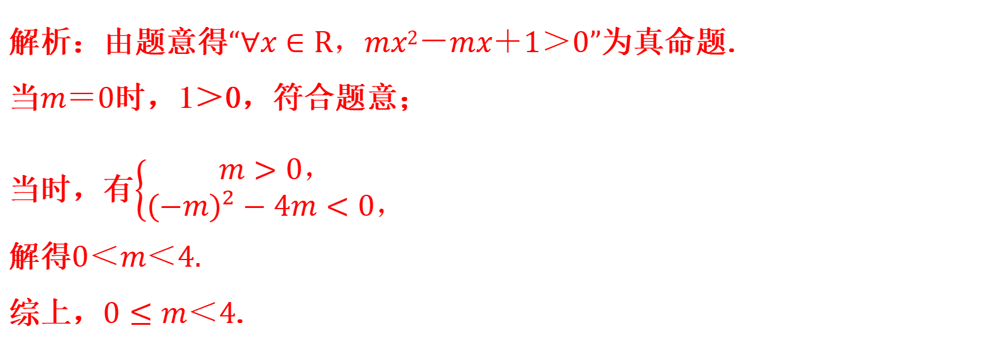

练习
变6.(2023·长春调研)已知命题$$“∃x∈R，mx2－mx＋1≤0”$$是假命题，则实数$$m$$的取值范围是________.
$$[0，4]$$
解析：由题意得$$“∀x∈R，mx2－mx＋1＞0”$$为真命题.
当$$m＝0$$时，1＞0，符合题意；
当时，有$$\left\{\begin{aligned}m>0， \\ {(−��)}^{2}−4��<0，\end{aligned}\right.$$
解得$$0＜m＜4.$$
综上，$$0≤m＜4$$.

Slide 27
谢谢学习
Thank you for learning

